Slide 1

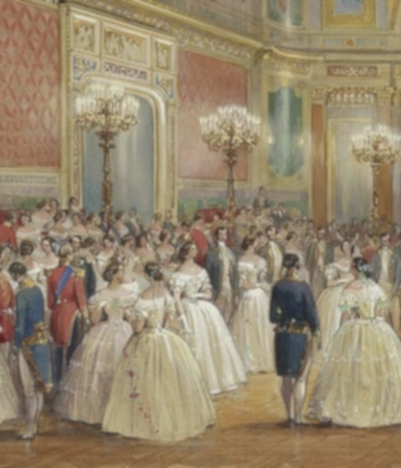
Русская культура XIX – начала XX в.
Санкт-Петербургский государственный университет телекоммуникаций им. профессора Бонч-Бруевича
Доклад по Истории России на тему:
Выполнили студенты группы ИСТ-331
Числова Екатерина
Рыжик Анастасия
Преподаватель: Мосеев Василий Ильич
Санкт-Петербург, 2024

Slide 2
Содержание:
Введение
Литература
Архитектура
Живопись
Музыка
Научные достижения
Выводы

Slide 3
Введение.
В период XIX – начала XX века русская культура переживала свой золотой и серебряный века, оказывая огромное влияние на формирование современной культурной идентичности России.
На рубеже веков возникли новые тенденции, требующие нового осмысления социальных и нравственных проблем, что привело к поиску новых изобразительных методов и средств.
В этот период произошло зарождение и расцвет литературы, живописи, музыки и театра, которые стали основополагающими элементами национального искусства.

Slide 4


Литература.
XIX век стал временем быстрой смены эстетических направлений в русской литературе: классицизм, сентиментализм, романтизм, реализм.
Наиболее видным представителем сентиментализма был Н.М. Карамзин, а романтизму — В.А. Жуковский.
Реализм характеризуется стремлением передавать реальность жизни, а его выдающимися представителями стали Л.Н. Толстой и А.П. Чехов.
В конце XIX – начале XX века появились новые течения: символизм, футуризм, акмеизм, отражающие социальные и политические изменения в стране.
Символизм формировался в конце XIX века и представлял собой модернистское литературное течение.
Талантливые поэты и беллетристы, такие как К.Д. Бальмонт, З.Н. Гиппиус, Д.С. Мережковский, Ф.Г. Сологуб, В.Л. Брюсов, сделали значительный вклад в развитие символизма.
Футуризм, представленный Владимиром Маяковским, отвергал традиционные формы и стили, предпочитая новаторские и экспериментальные приемы.
Акмеисты, такие как Николай Гумилев и Анна Ахматова, стремились к ясности и точности в выражении своих мыслей и чувств.

Slide 5
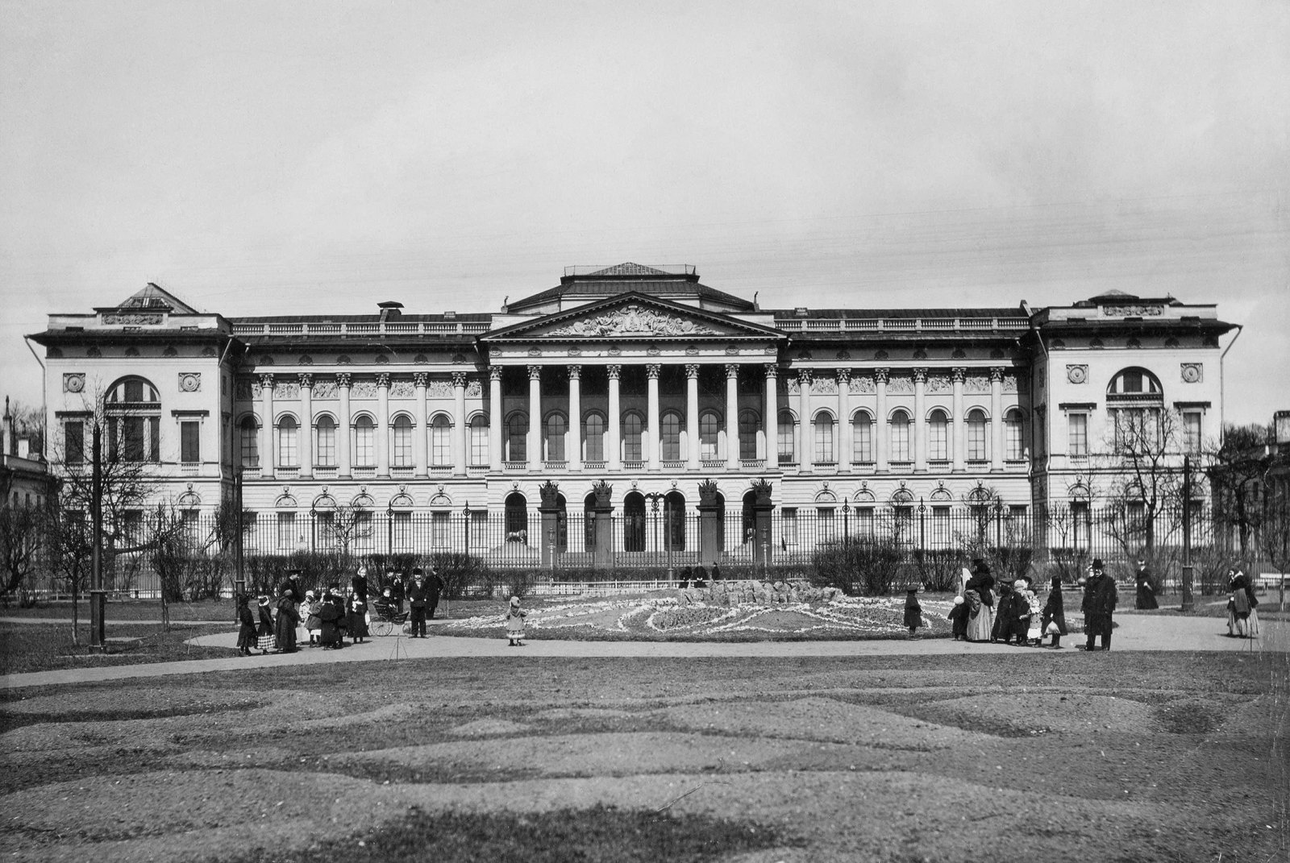
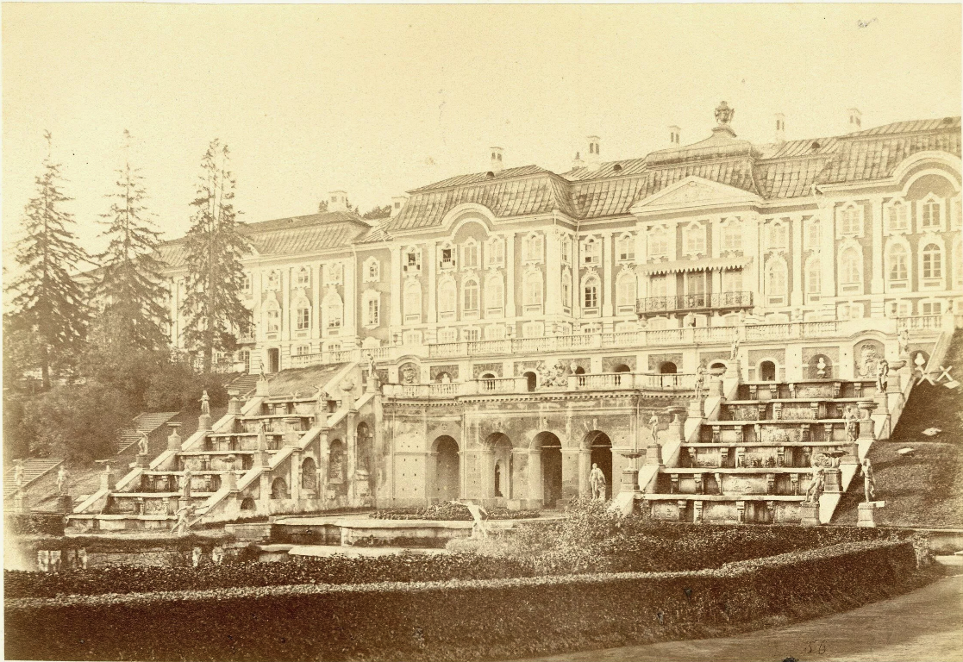
Архитектура.
В первой половине XIX века классицизм удерживал свои позиции в русской архитектуре, а разновидностью этого стиля стал ампир.
Видными представителями классицизма были А.Н. Воронихин, А.Д. Захаров, К.И. Росси, В.П. Стасов, Д.И. Жилярди, О.И. Бове.
К середине XIX века в моду входят псевдорусский стиль и псевдоготика, а Карл Тон становится создателем псевдорусского стиля.
В конце XIX – начале XX века становится популярным стиль "модерн", характеризующийся свободным развитием объемов, монументальностью и использованием новаторских материалов и оформления.
Ведущими архитекторами этого направления стали создатели зданий в стиле модерн, включая использование мозаики, витражей, керамики и скульптуры.
Михайловский дворец XIXв. (стиль ампир)
Большой дворец XIXв.
(псевдорусский стиль)

Slide 6
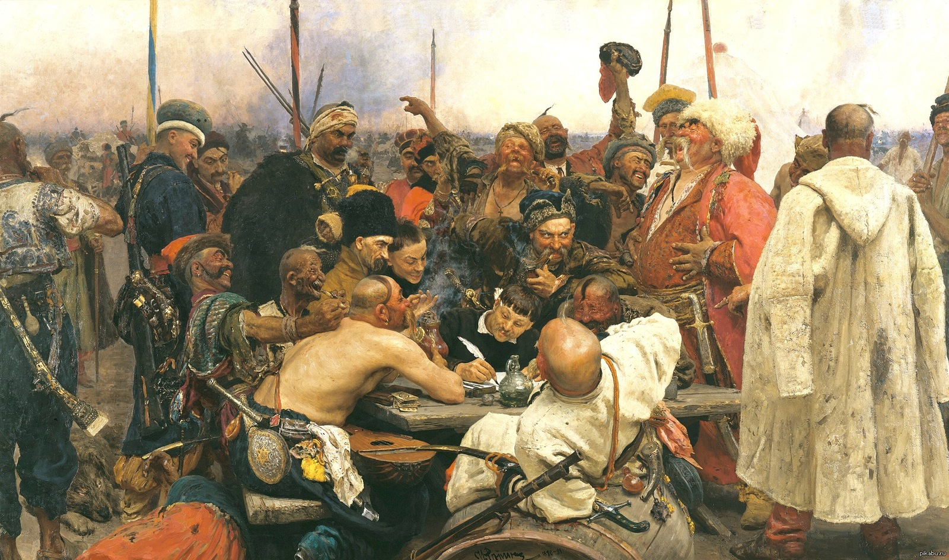
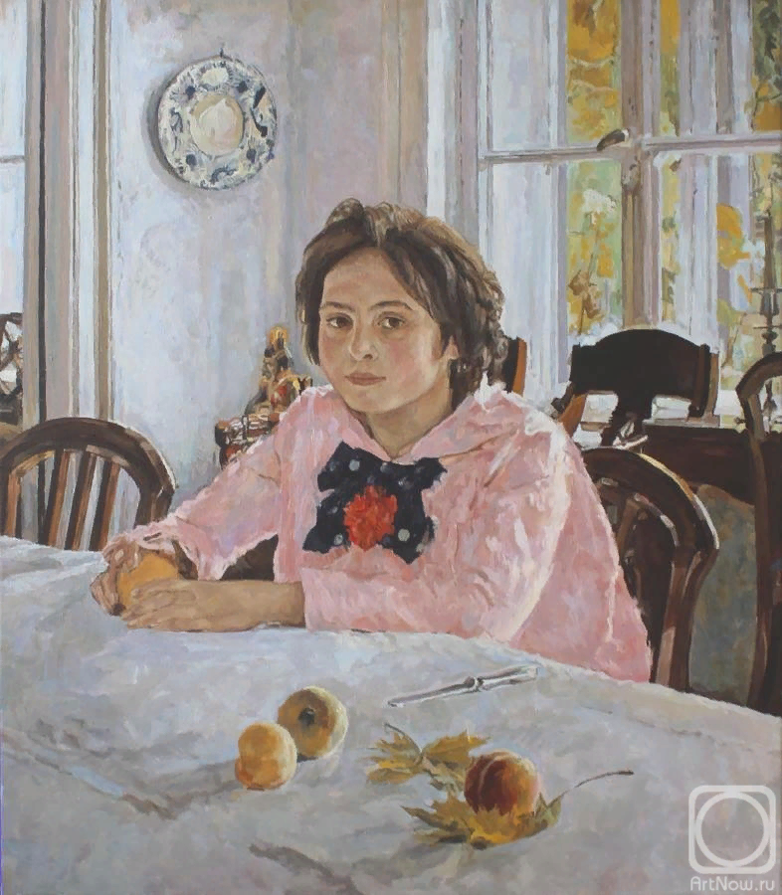
Живопись.
Русская живопись от XIX века до начала XX века прошла через различные этапы развития, от классицизма до авангарда.
Ключевым моментом стало возникновение Товарищества передвижных художественных выставок, которое объединило молодых художников, не приемлющих традиционные принципы Академии художеств.
Известные художники, такие как Серов, Крамской, Перов, Репин, представляли различные направления и стили, отражая жизнь и проблемы простых людей.
Вторая половина XIX века принесла новые направления, такие как "Мир искусства" и "Союз русских художников", где художники стремились воспитывать эстетические вкусы общества.
Художники, такие как Серов, Врубель, Рерих, стали представителями русского модерна, обращаясь к духовным исканиям и национальным традициям.
Смена принципов реализма привела к появлению авангардных группировок и направлений, таких как кубизм, супрематизм и экспрессионизм.
"Запорожцы пишут письмо турецкому султану" (1880-1891) И.Е. Репин
"Девочка с персиками" (1887) В. Серов

Slide 7
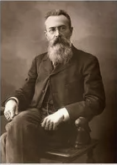
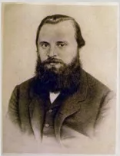
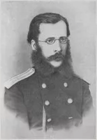
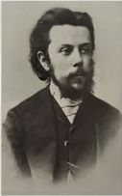
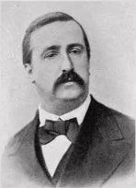
Музыка.
XIX век в России был периодом значительного развития музыкальной культуры и формирования национальной музыкальной школы.
Русские композиторы внесли свой вклад в различные жанры, включая оперу, симфонию, романс и использование русской народной музыки.
Творчество композиторов, таких как Глинка, Чайковский, Мусоргский, Римский-Корсаков, выделялось национальным характером и богатством музыкальной выразительности.
Русские композиторы активно развивали русскую оперную школу, симфоническую музыку и романс.
"Могучая кучка" стала символом сотрудничества и взаимодействия между выдающимися композиторами, которые использовали элементы русской народной музыки в своих произведениях.
Имена таких композиторов, как Чайковский, Глинка, Римский-Корсаков, до сих пор являются символами русской музыкальной культуры и остаются вдохновением для многих музыкантов.
Римский-Корсаков
Балакирев
Кюи
Мусоргский
Бородин

Slide 8
Научные достижения.
В области физики в конце XIX века Михаил Ломоносов проводил исследования в области оптики, света и электромагнетизма. В начале 20 века К.Э. Циолковский, российский ученый, сформулировал основы космической техники и стал одним из основателей космонавтики.
В химии выдающиеся российские ученые Дмитрий Менделеев и Алексей Бутлеров сыграли ключевую роль в развитии периодической системы химических элементов и принципах органической химии.
В области медицины Илларион Павлов разработал теорию условного рефлекса и получил Нобелевскую премию по физиологии или медицине в 1904 году. Николай Склифосовский основал первую в России институтскую больницу, а Сергей Боткин внес значительный вклад в развитие клинической медицины.
Также важным аспектом научного прогресса в России была математика. Петр Лебедев разработал первый электронный микроскоп, а Пафнутий Чебышев внес важные вклады в теорию вероятностей и математический анализ.
В культурной и гуманитарной сферах также были значимые научные достижения. Лев Яшин проводил исследования в области психологии и психиатрии, а Иван Павлов оказал влияние на развитие психологии с своими исследованиями по условному рефлексу.
Научный прогресс столкнулся с препятствиями в начале XX века из-за Первой мировой войны, Гражданской войны и революции.

Slide 9
Выводы.
Научно-технический прогресс в России в XIX - начале XX века шел наравне с другими передовыми странами мира, привнося важные изобретения и открытия в различные области, такие как физика, химия, медицина и математика.
Этот период также был отмечен значительным развитием культуры и искусства, с появлением новых направлений и стилей в живописи, литературе и архитектуре.
Влияние российских научных и художественных достижений простирается далеко за пределы страны, оказывая влияние на мировую науку и культуру.
Несмотря на сложные исторические события, такие как Первая мировая война, Гражданская война и революция, российские ученые и художники продолжали творить и вносить свой вклад в развитие общества.
Таким образом, этот период в истории России остается важным временем, когда страна проявила свой талант и интеллектуальный потенциал, способствуя прогрессу как научного, так и культурного.

Slide 10
Источники:
Статья «Основные направления в развитии русской культуры XIX – начала XX в.» О.П. Козьменко
История России: в 3 т. / Под ред. А.Н. Сахарова. - М.: АСТ, 2001.

Slide 11
Словарик:
Сентиментализм в русской литературе XIX века можно охарактеризовать как литературное течение, которое акцентировало внимание на эмоциях, чувствах и внутреннем мире героев. Это период, когда авторы стремились передать переживания и настроения своих героев, а также вызвать сочувствие и понимание у читателя.
Романтизм — стиль, сформировавшийся в эпоху войны 1812 г., когда особое распространение получают идеи патриотизма, необходимости служения Родине и т.д. Характерная черта романтизма — противопоставление реальной действительности и идеальных образов, ситуаций, мировосприятия. В.А. Жуковский — поэт, положивший начало развитию романтизма в отечественной поэзии.
Реализм – это стиль русской литературы XIX века, который характеризуется стремлением передавать в своих произведениях реальность жизни, обычную среднюю действительность. Этот стиль возник как противоположность и отход от романтизма и сентиментализма, которые преобладали в литературе предыдущего периода.
Модерн в архитектуре – архитектурный стиль, характеризующийся стремлением к органическому единству формы и функции, использованием новых материалов и технологий, а также уникальными декоративными элементами. Модерн в архитектуре часто ассоциируется с изгибами, органическими формами, стеклом и металлом, и отражает дух времени начала XX века.
Символизм – литературное и художественное направление, развивавшееся в конце XIX - начале XX века, которое отличалось использованием символов и метафор для выражения идей и эмоций. Символисты стремились к созданию образов, которые были бы более глубокими и мистическими, чем повседневная реальность, и часто работали с темами мистицизма, мечтаний и подсознания.

Slide 12
Футуризм – художественное движение, возникшее в начале XX века в Италии, характеризующееся пылким энтузиазмом по отношению к техническому прогрессу, скорости, динамизму и новаторству. Футуристы отвергали традиционные ценности и стили в искусстве, пропагандировали новые формы самовыражения и активно пропагандировали машинную цивилизацию.
Акмеизм – литературное движение, возникшее в России в начале XX века, которое стремилось к ясности, точности и простоте выражения в поэзии. Акмеисты отвергали символизм и его мистические и метафорические элементы, предпочитая более ясный и конкретный язык. Акмеизм также поддерживал идею прямого воздействия слов и образов на читателя.
Кубизм – это художественное направление в живописи и скульптуре, которое развилось в начале XX века, преимущественно под влиянием Пабло Пикассо и Жоржа Брака. Характеризуется разложением объектов на геометрические формы, такие как кубы, призмы и цилиндры, и представлением их с разных точек зрения одновременно.
Супрематизм – это художественное движение, возникшее в начале XX века в России под руководством Казимира Малевича. Основной принцип супрематизма заключается в использовании геометрических форм, преимущественно простых геометрических фигур, таких как квадраты и круги, для создания абстрактных композиций, лишенных какой-либо конкретной предметности.
Экспрессионизм – это художественное направление, возникшее в начале XX века, преимущественно в Германии. Оно характеризуется эмоциональным выражением художника через искаженные формы, насыщенные цвета и усиленные контрасты. Экспрессионисты стремились передать внутренний мир человека и его эмоциональное состояние через свои произведения.

Slide 13
Модернистское литературное течение – это литературное направление, которое возникло в конце XIX - начале XX века и характеризовалось стремлением к новаторству, экспериментам с формой и языком, а также отказом от традиционных литературных конвенций. Модернизм выдвигал идеи индивидуализма, релятивизма, искусства для искусства, подчеркивая разнообразие человеческого опыта и выражая разнообразие художественных подходов. Это направление проникло в различные области литературы, включая прозу, поэзию, драматургию и эссеистику, и оказало глубокое влияние на развитие литературы и культуры в целом.
Псевдорусский стиль: Этот стиль в архитектуре был популярен в XIX веке и характеризовался использованием элементов, типичных для русской архитектуры, таких как луковичные купола, изогнутые арки, лепнина, декоративные узоры в стиле русского народного искусства. Однако, вместо того чтобы строить здания в строгом соответствии с историческими образцами, архитекторы вводили современные элементы и технологии, что делало их работы более фантазийными и оригинальными.
Псевдоготика: Этот стиль также популярен в XIX веке и характеризуется использованием архитектурных элементов, характерных для готической архитектуры, таких как стрельчатые арки, остроугольные окна, резные узоры, розетки и шпили. Однако здания, созданные в стиле псевдоготики, не всегда строго следуют традиционным принципам готической архитектуры, а часто вводят современные элементы и конструкции, чтобы достичь желаемого визуального эффекта.

